Slide 1


DGA-based botnets detection using DNS traffic mining
NT140.O11.ATCL
Lecture: Nghi Hoàng Khoa
Group 10 Dương Phan Hiếu Nghĩa – 21521179 Trần Tiến Đạt – 21521951
Nguyễn Đức Hoàng – 21520869
Nguyễn Bình Khải - 21522184

Slide 2

CONTENT
1
Context
2
Methodology
3
Demo
4
Result
5
References

Slide 3
Context

Slide 4
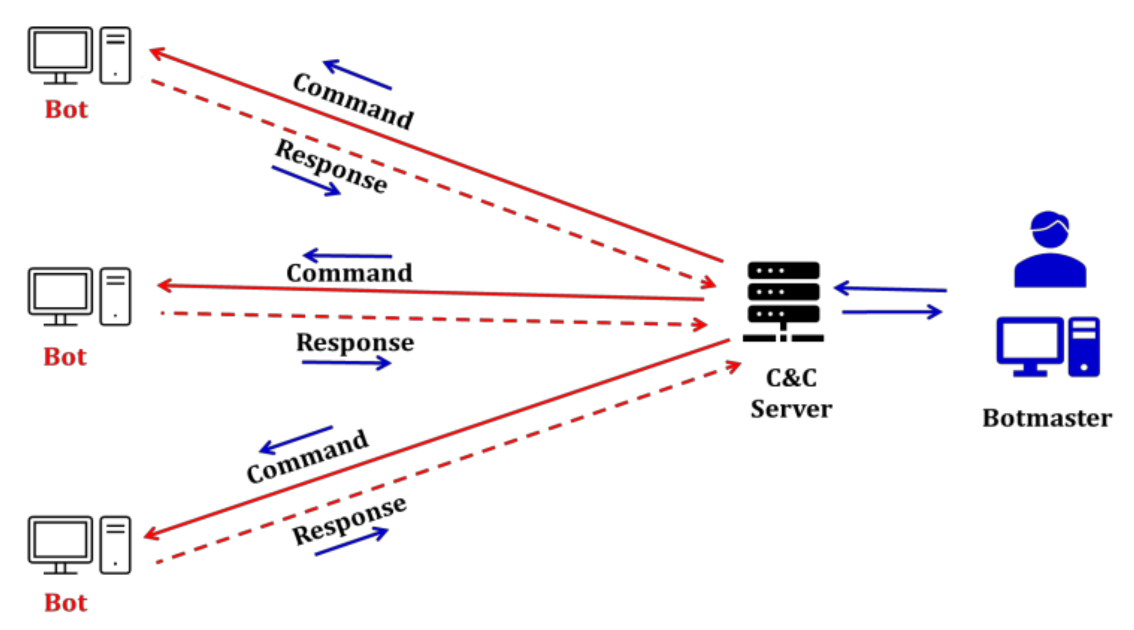
1

Slide 5
Methodology

Slide 6
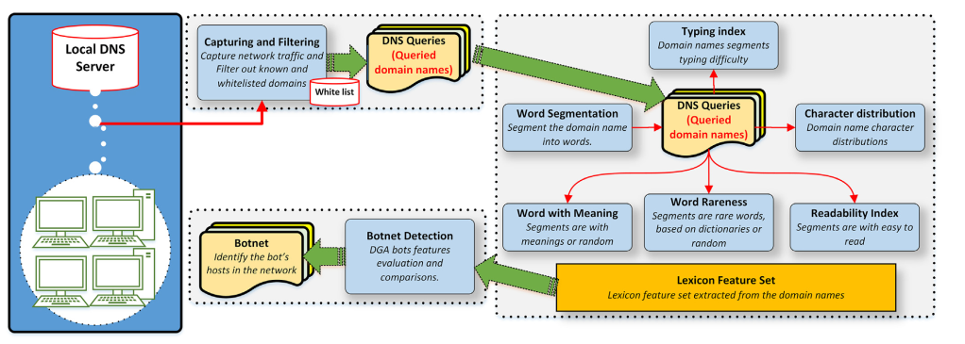
Detail System Overview
2

Slide 7
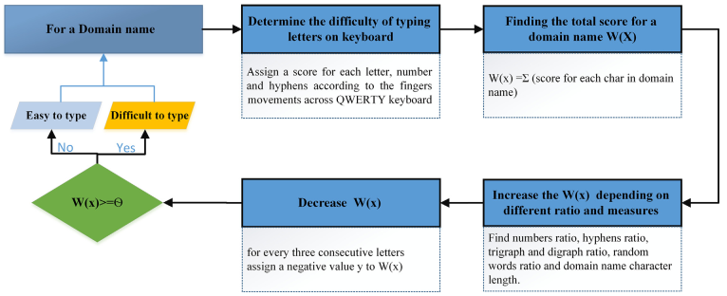
Typing difficulty of word algorithm workflow
3

Slide 8
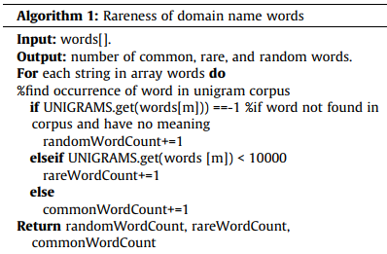
4

Slide 9
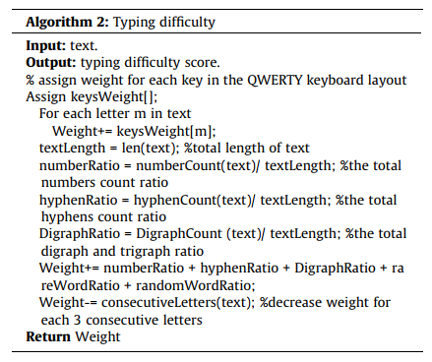
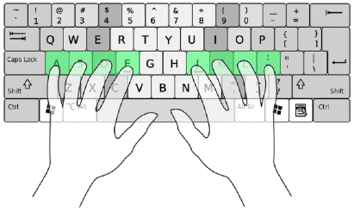
5

Slide 10

6

Slide 11

7

Slide 12

8

Slide 13
9

Slide 14
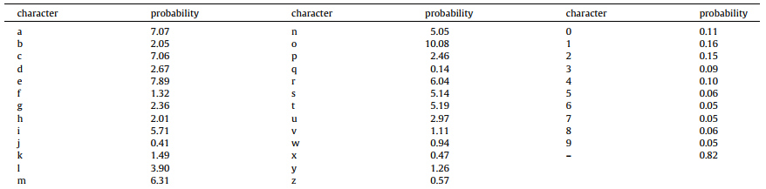

Algorithm 3: Character Frequent
10

Slide 15
Demo

Slide 16
Dataset
DNS Traffic: CICY Bell DNS 2021
24.250
Legit Domain: Alexa
1.000.000
Cryptolocker family: Alexa
2.000
Matsnu family: Alexa
1.905
Ramdo family: Alexa
1.000
Pushdo family: Alexa
2.000
Shifu family: Alexa
1.000
Rovnix family: Alexa
2.000
Tinba family: Alexa
1.900
Zeus family: Alexa
1.000
11

Slide 17
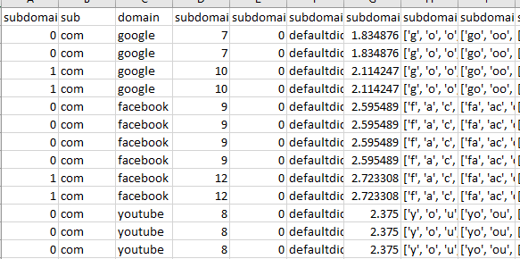
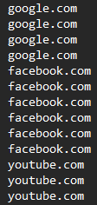
DNS Traffic
12

Slide 18
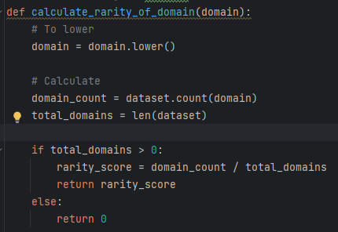

Algorithm 1: Rareness of domain name words
13

Slide 19
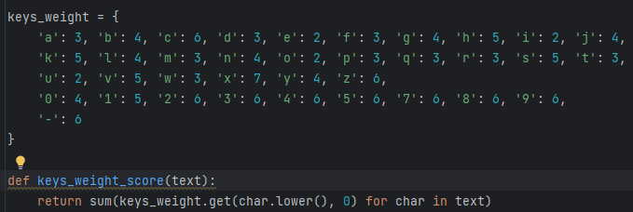

Algorithm 2: Typing difficulty
14

Slide 20


Algorithm 2: Typing difficulty
15

Slide 21
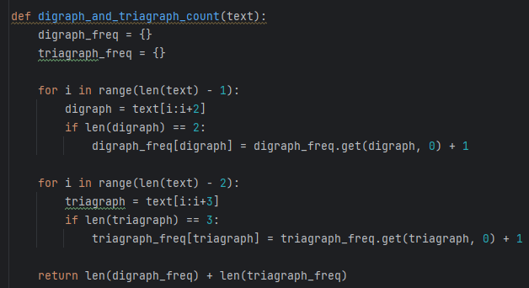

Algorithm 2: Typing difficulty
16

Slide 22
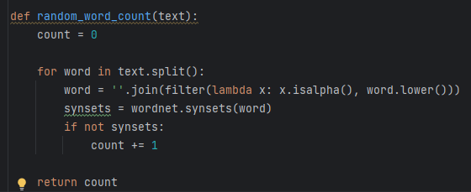

Algorithm 2: Typing difficulty
17

Slide 23


Algorithm 2: Typing difficulty
18

Slide 24
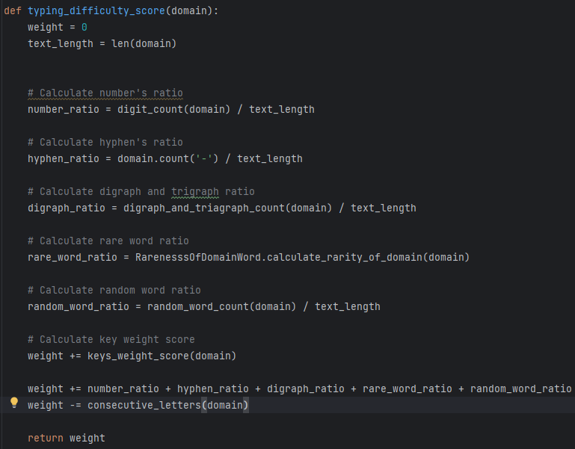

Algorithm 2: Typing difficulty
19

Slide 25
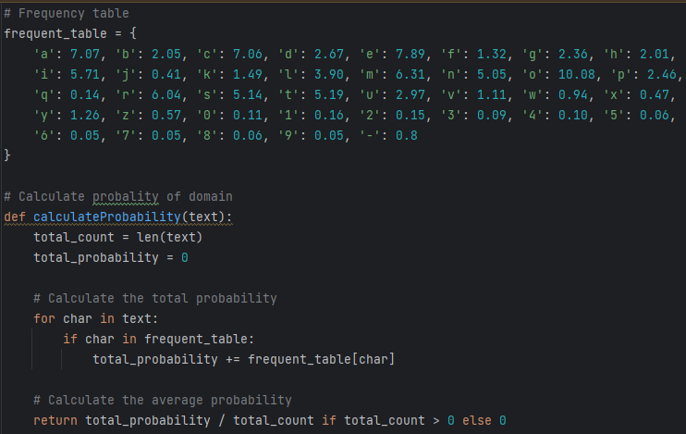

Algorithm 3: Character Frequent
20

Slide 26
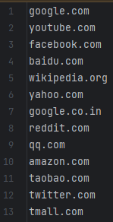
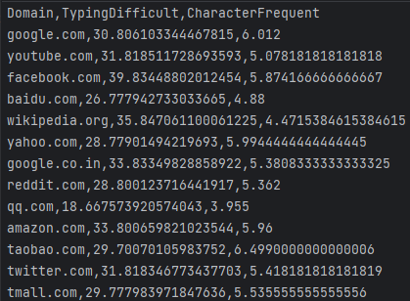
Data Process
21

Slide 27
Training Model
K-Nearest Neighbors
Decision Tree Neighbors
Support Vector Machine
Neural Network
Training 80% Testing 20%
22

Slide 28
Result

Slide 29
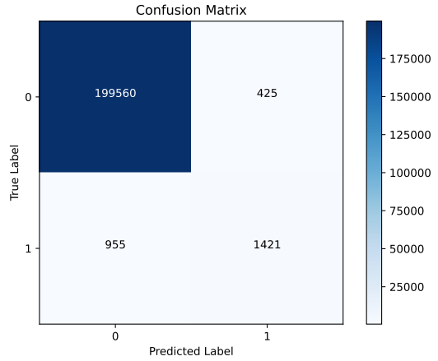
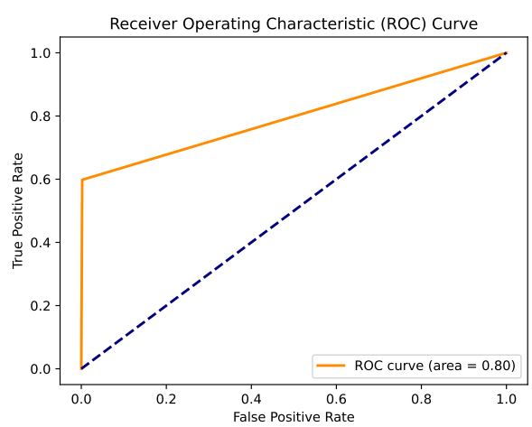
Decision Tree
23

Slide 30
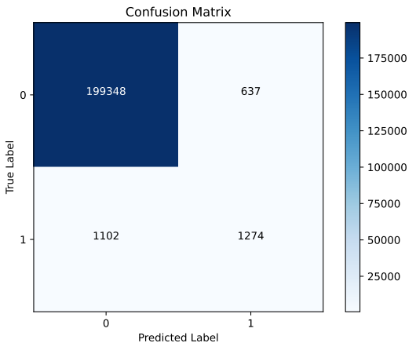
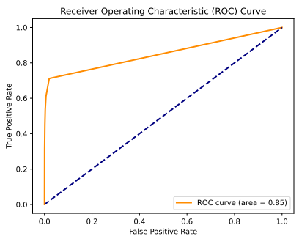
K-Nearest Neighbor
24

Slide 31
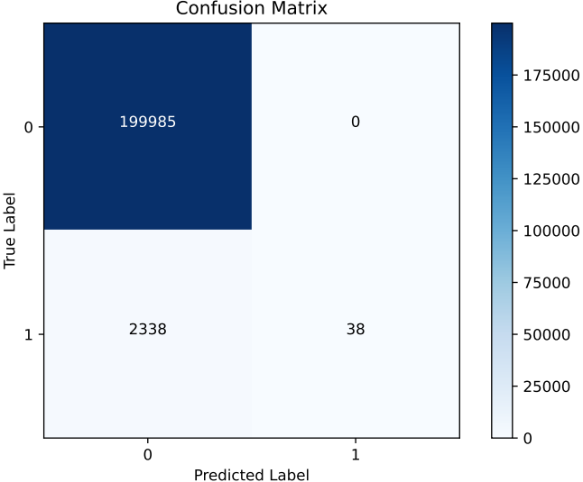
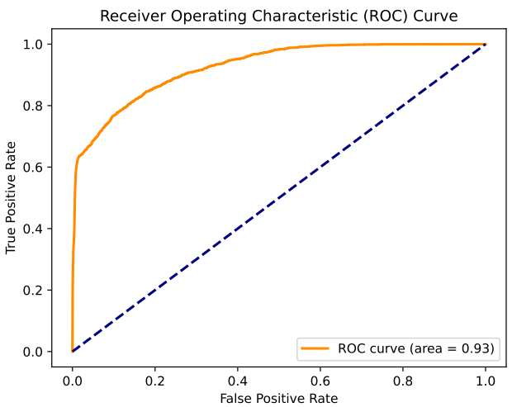
Support Vector Machine
25

Slide 32
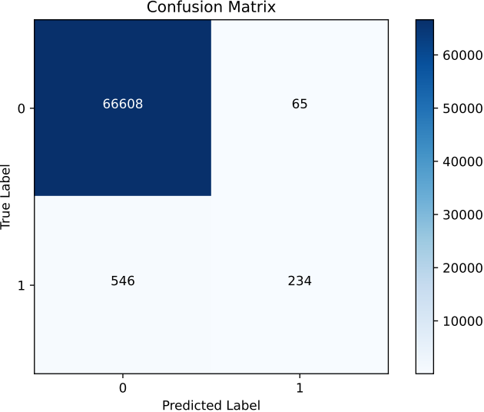
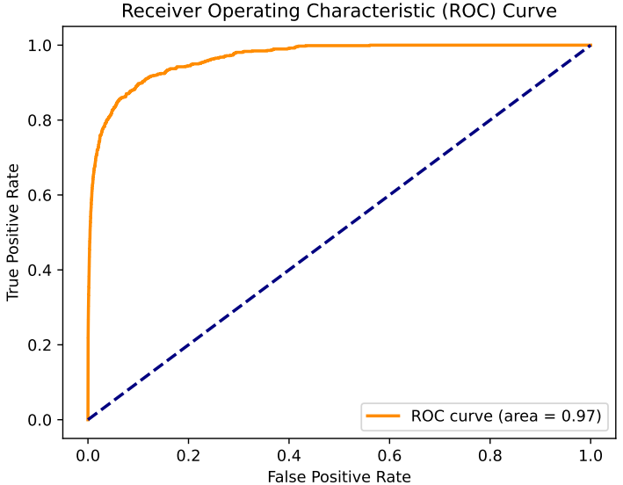
Neural Network
26

Slide 33
 | Accuracy | Precision | Recall | ROC AUC
Decision Tree | 0.99 | 0.77 | 0.60 | 0.80
KNN | 0.99 | 0.67 | 0.54 | 0.85
SVM | 0.99 | 1.00 | 0.02 | 0.93
Neural Network | 0.99 | 0.78 | 0.30 | 0.97
27
Notes:
Accuracy (Độ chính xác): Tỉ lệ các dự đoán chính xác so với tổng số dự đoán.
(True Positives + True Negatives) / Total
Precision (Độ chính xác trong dự đoán positive): Tỉ lệ các dự đoán positive đúng so với các dự đoán positive.
True Positives / (True Positives + False Positives)
Recall (Tỷ lệ nhớ lại): Tỉ lệ các dự đoán positive đúng so với tổng số dự liệu thực sự positive.
True Positives / (True Positives + False Negatives)
ROC AUC (Diện tích dưới đường cong ROC): Hiệu suất của mô hình phần loại, ROC cao hơn cho thấy mô hình có khả năng phân loại tốt hơna

Slide 34
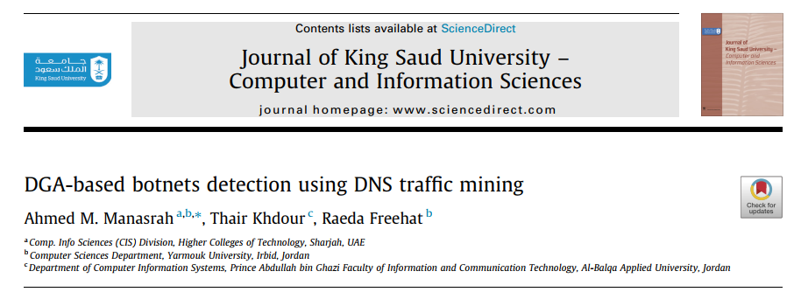
References
https://www.sciencedirect.com/science/article/pii/S1319157822000726
28

Slide 35

THANK'S FOR LISTENING
https://github.com/NghiaVNM/DGA_Detect

